Slide 1
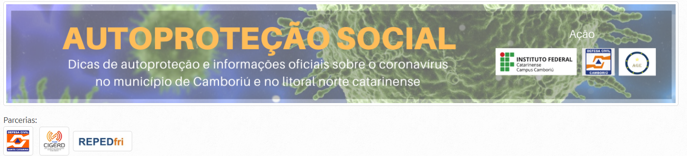
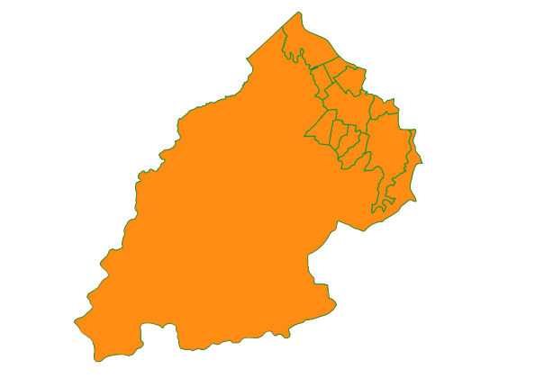

10/06/2020 ás 15h – BOLETIM EPIDEMIOLÓGICO nº. 001/2020 Dados com números naturais e porcentagem do Município de Camboriú - COVID 19.
DADOS DE 10/06/2020
Dados fornecidos, validados pela Secretaria de Saúde, Secretaria de Proteção e Defesa Civil do Município através do CPEC em parceria com o IFC – Campus Camboriú e AGE. Boletim elaborado pela professora curso técnico em Defesa Civil e Agente Comunitário de Proteção e Defesa Civil Cleonice Maria Beppler - Mestranda em Engenharia de Transportes e Gestão Territorial.
Confira:
OS CASOS CONFIRMADOS, RECUPERADOS, ÓBITOS, INTERNADOS EM UTI REFERENTE AOS BAIRROS DO MUNICÍPIO DE CAMBORIÚ,
COMPARATIVO PROFISSIONAIS SAÚDE PÚBLICA DE CAMBORIÚ E OUTRAS PROFISSIÕES CONFIRMADOS COM COVID-19
Fonte: Secretária da Saúde/CPEC

Slide 2
MAPA CASOS COVID-19 BAIRROS CAMBORIÚ EM 10/06/2020
Várzea do Ranchinho
00
Monte Alegre
32
Elaborado: Prof. Cleonice Beppler IFC - Camboriú
Taboleiro
27
Centro
45
Conde Vila Verde
São Francisco de Assis
05
05
Rio Pequeno
27
Santa Regina
22
16
Areias
Lídia Duarte
09
Cedro
15
07
Braço
02
Macacos
Fonte: Secretária da Saúde/CPEC

Slide 3
Elaborado: Prof. Cleonice Beppler IFC - Camboriú
Fonte: Secretária da Saúde/CPEC

Slide 4
Elaborado: Prof. Cleonice Beppler IFC - Camboriú
Fonte: Secretária da Saúde/CPEC

Slide 5
Elaborado: Prof. Cleonice Beppler IFC - Camboriú
Fonte: Secretária da Saúde/CPEC

Slide 6
Elaborado: Prof. Cleonice Beppler IFC - Camboriú
Fonte: Secretária da Saúde/CPEC

